Slide 1
移動場域智慧顯示應用可行性方案徵案 ○ ○ ○ ○ ○(主題名稱) 構想規劃簡報
此為簡報範例
請依實際需求調整
場域規劃者/公司：○ ○ ○ ○ ○(公司名稱)
場域規劃者/提案人： ○ ○ ○ ○ ○(部門/職稱) ○ ○ ○(姓名)
聯絡手機： ○ ○ ○ ○ ○ 聯絡mail： ○ ○@ ○ ○ ○
日期：中華民國○ ○ 年○ ○ 月○ ○ 日
(本範本為範例，請業者自由發揮創意)

Slide 2
公司基本資料
此為簡報範例
請依實際需求調整
公司名稱 |  | 資 本 額(千元)
統一編號 |  | 成立日期 | 民國 年 月 日
負 責 人 |  | 員工人數
公司特色介紹 | (請針對公司主要產品/服務、過去導入實績等進行介紹。)

Slide 3
公司登記證明
此為簡報範例
請依實際需求調整
（請檢附公司登記證明於本頁，以下方式擇一提供即可：登記機關核准公司/商業登記之核准函、公司登記表/商業登記抄本、公司/商業登記證明書、公司基本資料/商業登記基本資料影本（亦可至網址：http：//gcis.nat.gov.tw/index.jsp 列印登記資料）。

Slide 4
壹、導入背景及動機
此為簡報範例
請依實際需求調整
(請說明所規劃之服務可以解決場域主什麼問題或是帶來什麼新商機?)
場域主
需求與問題
建議的
解決方案

Slide 5
貳、跨域合作團隊
此為簡報範例
請依實際需求調整
(本規劃案鼓勵軟硬體業者與場域主跨域合作。請說明本規劃案將會整合哪些業者共同合作，各自的角色與分工及各自的核心優勢為何)
公司名稱 | 角色分工 | 核心優勢

Slide 6
參、服務情境與流程設計(1-2頁)
服務1： ○ ○ ○ ○ ○
此為簡報範例
請依實際需求調整
服務構想說明：○ ○ ○ ○ ○
**建議，可用簡單的圖示、流程，搭配文字，說明導入解決方案後改變的流程、情境。

Slide 7
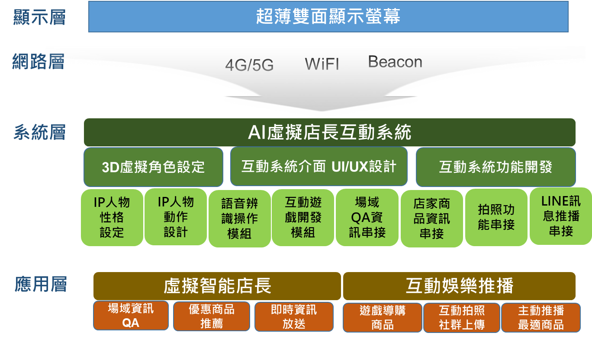
肆、顯示科技軟硬體規格建議(1/3)
(如機構示意圖、顯示面板硬體規格、軟體功能架構等)
高端顯示應用技術說明
螢幕具特色與創新性：○ ○ ○ ○ ○
具互動性：○ ○ ○ ○ ○
具AI ：○ ○ ○ ○ ○
適切機構設計：○ ○ ○ ○ ○
此為簡報範例
請依實際需求調整
系統架構

Slide 8
肆、顯示科技軟硬體規格建議(2/3)
此為簡報範例
請依實際需求調整
示意圖
顯示器硬體規格
硬體規格
圖片
規格說明

Slide 9
肆、顯示科技軟硬體規格建議(3/3)
此為簡報範例
請依實際需求調整
機構設計
超薄雙面顯示器XXX公分超薄厚度設計。
從面板到電路版的整合加上隔熱材料的應用，讓產品穩定壽命長，符合環保趨勢。
多樣安裝方式與訂製支架XXXX
烤漆外觀設計XXXX
USB及HDMI隨插即用XXXX
配合感應裝置進行廣告推播XXXXX
支架站立有滑輪，易於搬運、天花板及側掛多用於小坪商店，鋼索XXXXXX

Slide 10
伍、建置經費與時程預估
此為簡報範例
請依實際需求調整
(請說明本構想規劃預計建置經費與時程)

Slide 11
陸、預期成效
此為簡報範例
請依實際需求調整
(請說明本構想規劃帶來的效益，可從創新技術應用、產業擴散性、未來商業模式機會等面向進行說明。)

